Slide 1
NON AU HARCÈLEMENT
Création d’affiches
Mme G. ROBIN – Professeure documentaliste

Slide 2
LE CONCOURS
Le prix « Non au harcèlement » récompense les projets collectifs proposant des solutions pour lutter contre le harcèlement entre élèves notamment le cyberharcèlement, le harcèlement à caractère sexiste et sexuel et le harcèlement se fondant sur le handicap.
1- Réaliser une affiche par groupe de 2 ou 3.
2- Exposition au sein de l’établissement
3- 1 envoi = 1 affiche. Élection de celle qui te parle le plus.

Slide 3
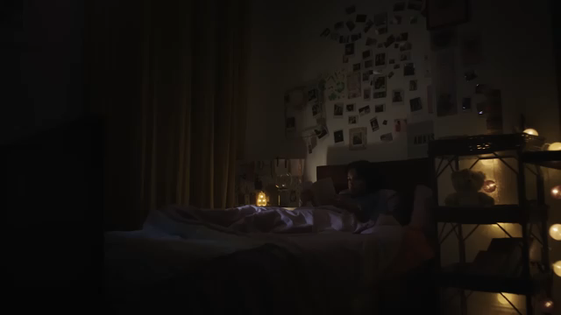
Clip de la campagne pour le prix Non au Harcèlement – Années 2023-2024
Vidéo : Si le jeu blesse, il faut que ça cesse

Slide 4

Le cyberharcèlement
THÈME

Slide 5
THÉMATIQUE
1. Définir une thématique

Slide 6

• J’ai montré mon corps sur les réseaux sociaux
Moqueries suite à un post

Slide 7
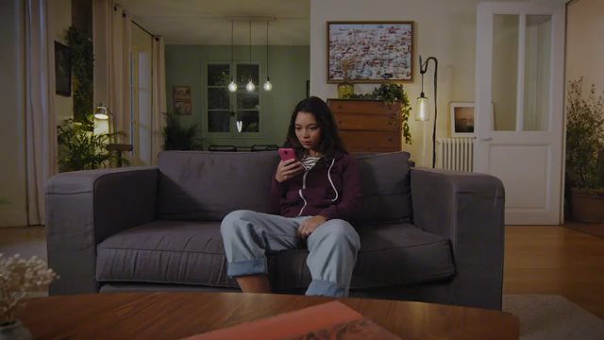
• Le consentement : Qui a balancé cette photo de moi sur les réseaux sociaux
Divulgation sur les réseaux sociaux de photos ou vidéos sans l’accord de la personne concernée.

Slide 8

• Liker peut blesser
Promotion des comportements responsables (ne pas liker, ne pas partager, signaler).

Slide 9
LE MESSAGE
2. Trouve le message que tu veux transmettre dans ton affiche

Slide 10

Pour t’aider…

Slide 11
À toi de jouer !

Slide 12
LE MESSAGE
Une fois le message défini
Trouve un slogan
Exemples :
1- Les harceleurs font la pluie, nous, le beau temps
2- Face au harcèlement. Faites le bon choix !
3- Cela peut partir d’un délire mais ça reste un délit

Slide 13
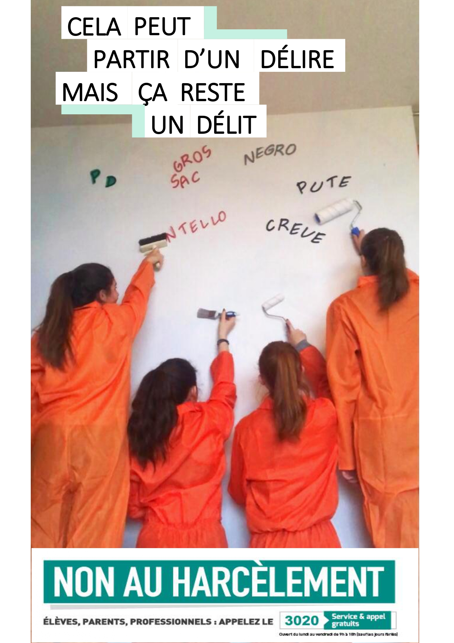

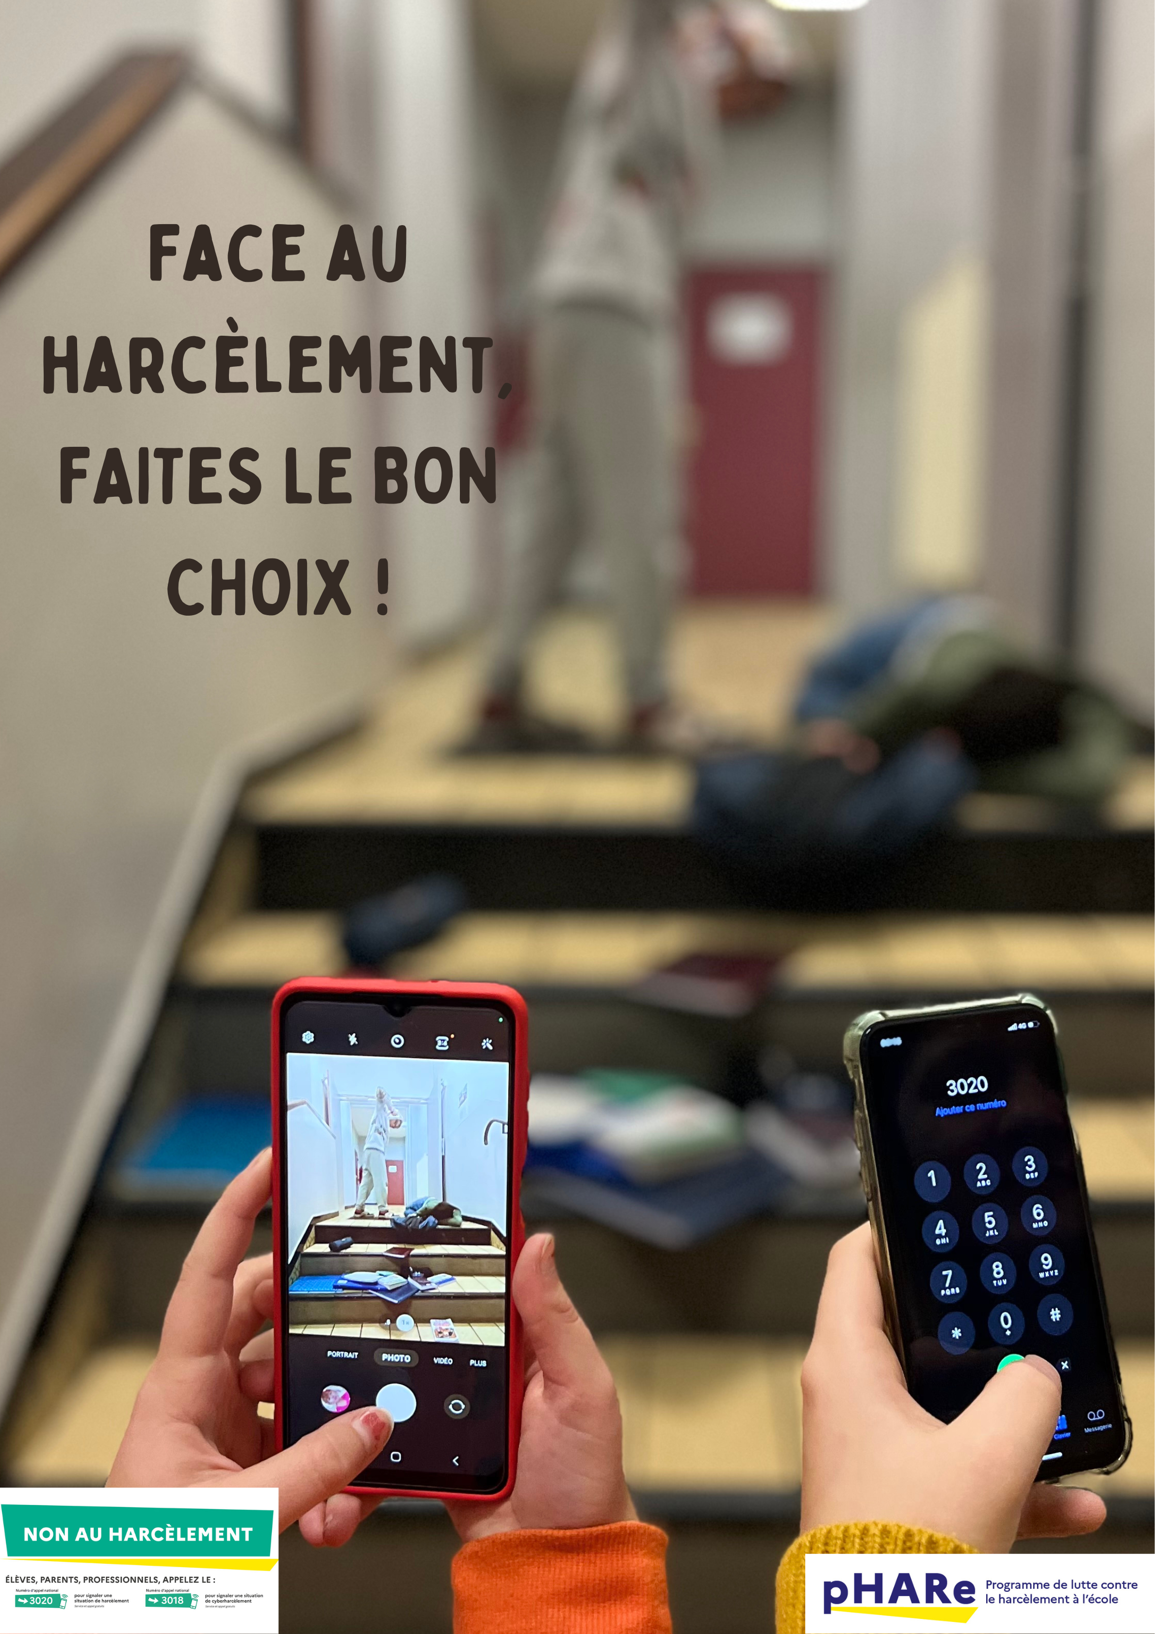
LAURÉATS DU CONCOURS

Slide 14
METTRE EN FORME
3- Crée sur Canva (avec l’IA) ton affiche !

